Slide 1
Старинные задачи по элементарной математике (Россия)
ученицы: Юлии Гладковой класс: 9-б МОУ СОШ №21; г. Волгодонск Ростовская обл. руководитель: Заболотная Раиса Андреевна 2014 г.

Slide 2
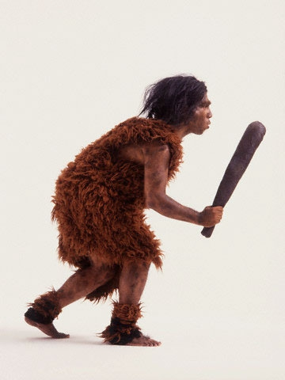
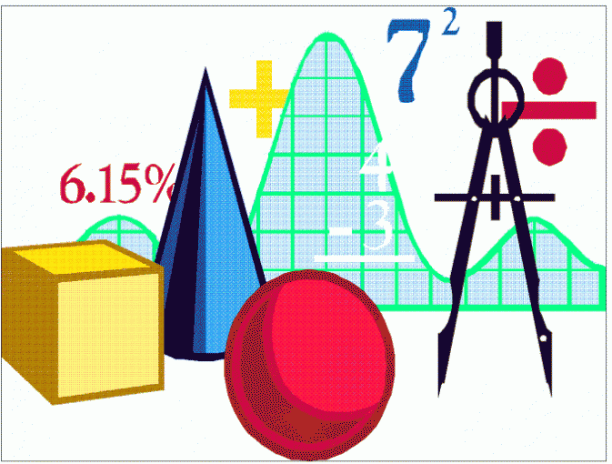
Как же получается?

Slide 3
Старинные задачи по элементарной математике (Россия)
Народная мудрость гласит, что, не зная прошлого, невозможно понять подлинный смысл настоящего и цель будущего. (В. Д. Чистяков)

Slide 4
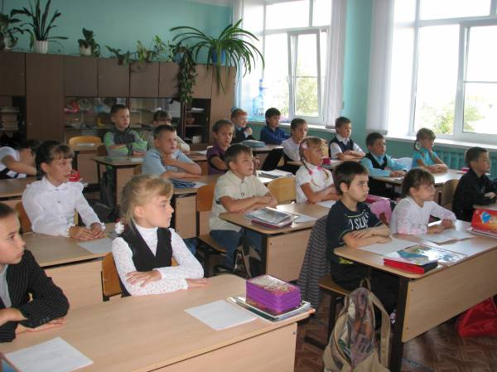
Не приходится доказывать, что опыт использования старинных задач на уроках и внеклассных занятиях вызывает интерес к математике, побуждают детей к самостоятельному творчеству, проявлению инициативы и смекалки, даёт учителям повод для небольших историй о составителях задач. (В. Д. Чистяков)

Slide 5
Эта странная наука
Что было раньше, курица или яйцо, - вопрос многовековый и изрядно надоевший. А вот что бывает раньше – математическая теория или потребность в ней?

Slide 6
Разумеется, часто бывает, что требования практики подталкивают развитие математики. Яркие примеры тому – теории, созданные М.В.Келдышем для авиаконструкторов.
Наука - полководец, практика – солдаты (Леонардо да Винчи )

Slide 7
Русская задача 17 века
Лев съел овцу одним часом, а волк съел овцу в два часа, а пес съел овцу в три часа. Ино хочешь ведати, сколько бы они все три – лев и волк и пес – овцу съели вместе вдруг и сколько бы они скоро ту овцу съели, сочти ми.
Задача на наш лад
Решение этой задачи

Slide 8
Задача взята из математической рукописи 17 в. Сам составитель решал эту задачу так: за 12 часов лев съедает 12 овец, волк – 6, а пёс – 4. всего же они съедят за 12 часов 22 овцы. Следовательно, в час они съедят $\frac{11}{6}$ овцы, а одну овцу все вместе – в $\frac{6}{11}$ часа.

Slide 9
Лев съел овцу за один час, волк за два, а пёс за три. Сколько овец съели бы лев, волк и пёс вместе и за какое количество времени.

Slide 10
Русская задача 17 века
Четыре плотника у некоего гостя нанялись двора ставити. И говорит первый плотник так: «Только б де мне одному тот двор ставити, я бы де его поставил един дом». А другой молвил: «Только бы де мне одному тот двор ставити, и я бы де его поставил в два года». А четвёртый так рек: «Только бы де мне одному тот двор ставити, и я быде его поставил в четыре года». Ино все те четыре плотника учали тот двор ставити вместе. Ино сколько долго они ставили, сочти мне.
Решение задачи

Slide 11
Решение
Составитель рукописи решает задачу так: за 12 лет первый плотник построил 12 дворов, второй – 6, третий – 4 и четвёртый – 3. Следовательно, за 12 лет вместе они построят 25 дворов. Таким образом, четыре плотника вместе один двор построят за $1751/5$ дня:
$\frac{365 ∗12}{25}$ = 175$\frac{1}{5}$ (дня).

Slide 12
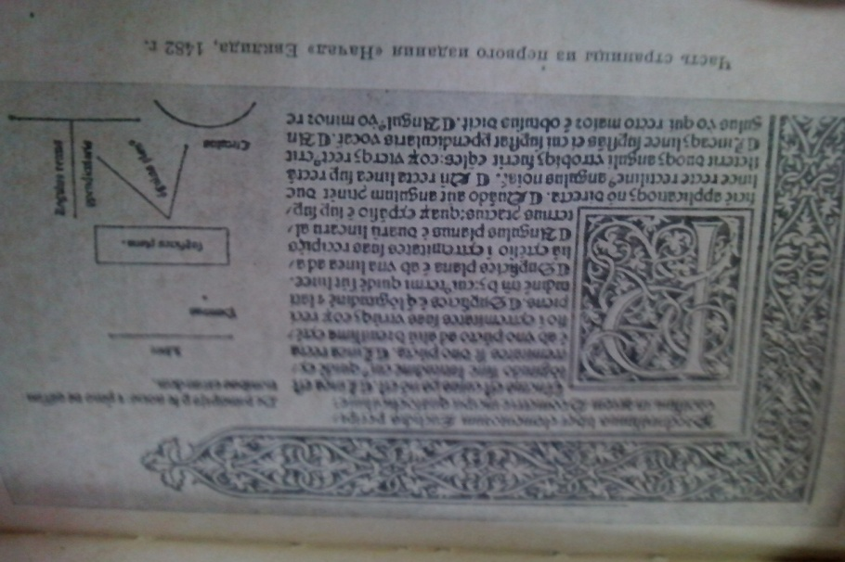
Известно…
Первые сведенья о развитиях математики на Руси относятся к IX-XII вв. Сохранившиеся математические документы (рукописи) раннего периода относятся к XV-XVII

Slide 13
Математика допетровской Руси
Древнейшая русская математическая рукопись, сохранившаяся до наших дней, датируется 1136 годом – временем, когда единственная Киевская Русь стала неудержимо разваливаться на мелкие, враждующие княжества. Автором этой рукописи был новгородский дьякон и «числолюбец» по имени Кирик.

Slide 14
Благодаря записям Кирика, мы можем судить, что уровень математических знаний в XII веке был на Руси не ниже, чем в Западной Европе. Записи содержат задачки на суммирование прогрессий, связанные с приплодом коров и овец, исчисление количества месяцев, недель и дней, прошедших со дня сотворения мира; вычисление размеров Солнца и Луны по астрономическим данным (при этом число π считается равным 3$\frac{1}{8} )$

Slide 15
Монголо-татарское и ливонское нашествие надолго прервали развитие математики на Руси. Торговый путь из варяг в греки перестал существовать, с ним прекратился и обмен информацией. Новые способы счета могли быть получены разве что от татарских сборщиков дани.

Slide 16
В конце XV века татарское иго было свергнуто. На Руси, хотя и с отставанием, развивалась торговля, строительство, оружейное дело. В XVI-XVII веках появились многочисленные руководства, которые содержали необходимые сведения. Однако, Россия, лишённая выходов к морям, не имела того мощнейшего стимула развития математики, каким в странах Западной Европы стало мореплавание. Математическое отставание России усугублялось вплоть до начала XVIII века – до реформ Петра Великого.

Slide 17
Михаил Васильевич Ломоносов
Ломоносов по праву считался первым русским учёным. Он сказал своё слово в физике, математике, химии, истории, естествознании, поэзии и изобразительном искусстве.

Slide 18
Научившись читать 14 лет отраду, Михаил почувствовал огромный интерес к книгам. «Арифметика» Леонтия Магницкого, «Грамматика» Мелетия Смотрицкого – Ломоносов в последствии и назвал « вратами своей учёности».

Slide 19
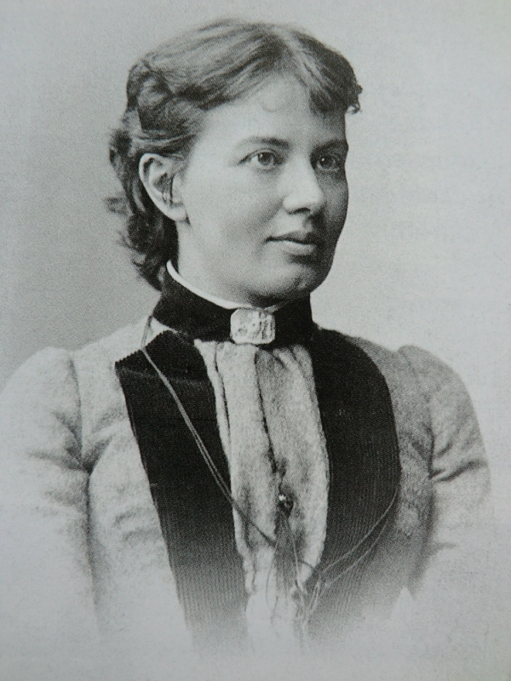
Софья Васильевна Ковалевская (1850-1891)
Жизненный путь С.В.Ковалевской был гораздо труднее, чем у её коллег-мужчин. И не потому, что она была менее талантлива – все учителя отмечали удивительную лёгкость, с которой Соня усваивала сложные научные понятия и решала трудоёмкие задачи. Но по законам царской России XIX века наука считалась делом исключительно мужским.

Slide 20
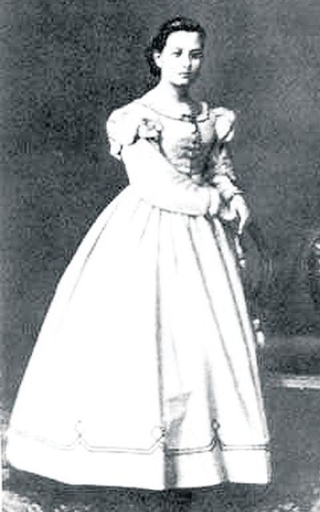
Когда Соне исполнилось 8 лет, её отец, начальник московского арсенала генерал В.В.Коровин-Круковский, был уволен в отставку, и семья переехала в загородное имение. Как ни удивительно, этот переезд самым серьёзным образом повлиял на дальнейшую судьбу Сони.

Slide 21
К приезду барина все комнаты в доме были обклеены новыми обоями. Но на детскую обоев не хватило, и одна осталось заклеена страницами книги петербургского математика М.В.Остроградского. Девочка проводила целые часы перед таинственной покрытой формулами стеной, пытаясь найти порядок, в котором страницы следовали друг за другом.

Slide 22
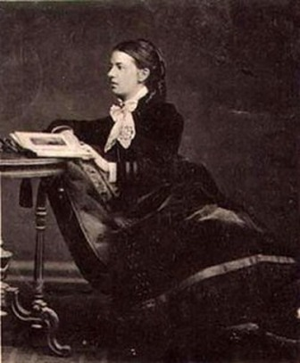
Впоследствии 15-летняя Соня за одну зиму изучила весь курс дифференциального и интегрального исчисления – ведь формулы были ей уже знакомы.

Slide 23
Вывод
И так, на основе всех наших рассуждений позвольте мне сделать вывод «Каждый гомосапиенс вне зависимости от пола или социальных кругов, способен решить насущные проблемы предъявляемые ему жизнью, при наличии соответствующего уровня айкью и желания (стремления), реконструировать собственную судьбу, в соответствие с его полётом мысли, при сталкивание с обеспечивающими жизнь факторами приемлемыми при существовании данного индивидуума».

Slide 24
Завершение…
Может быть, математика – где-то там, в иных измерениях, глазом не видных, - записана вся мы лишь достаём новые факты из дыры между мирами? А пока продолжается развитие математических задач для всё более сложных вычислений.

Slide 25
Конец.
Информация изъята из: Книг серии « Я познаю мир», « Старинные задачи»
Иллюстрации к презентации: Яндекс картинки.

